Slide 1
NOVO
POSICIONAMENTO
FUNDAÇÃO TELEFÔNICA VIVO

Slide 2
Agenda
01.
DE ONDE PARTIMOS
03.
CIÊNCIA DE DADOS
04.
OBJETIVOS ESTRATÉGICOS
PROGRAMA DE VOLUNTARIADO
02.
NOVO POSICIONAMENTO

Slide 3
Nos organizamos para gerar impacto na Educação Pública com foco no Ensino Básico
Educação Pública
Ensino Fundamental I e II
Crianças
Ensino Médio
Jovens
Programa de Voluntariado

Slide 4
Criamos um novo propósito e uma nova marca, que nos aproxima dos valores do nosso negócio
O novo propósito captura os valores da nossa marca comercial e fortalece a nossa atuação:
“Digitalizar para Aproximar, Educar para Transformar”
Em parceria com o Time de Espanha e Marketing Vivo, desenvolvemos uma nova marca que nos conecta e nos identifica com nosso negócio, gerando uma associação clara com a empresa:

Slide 5
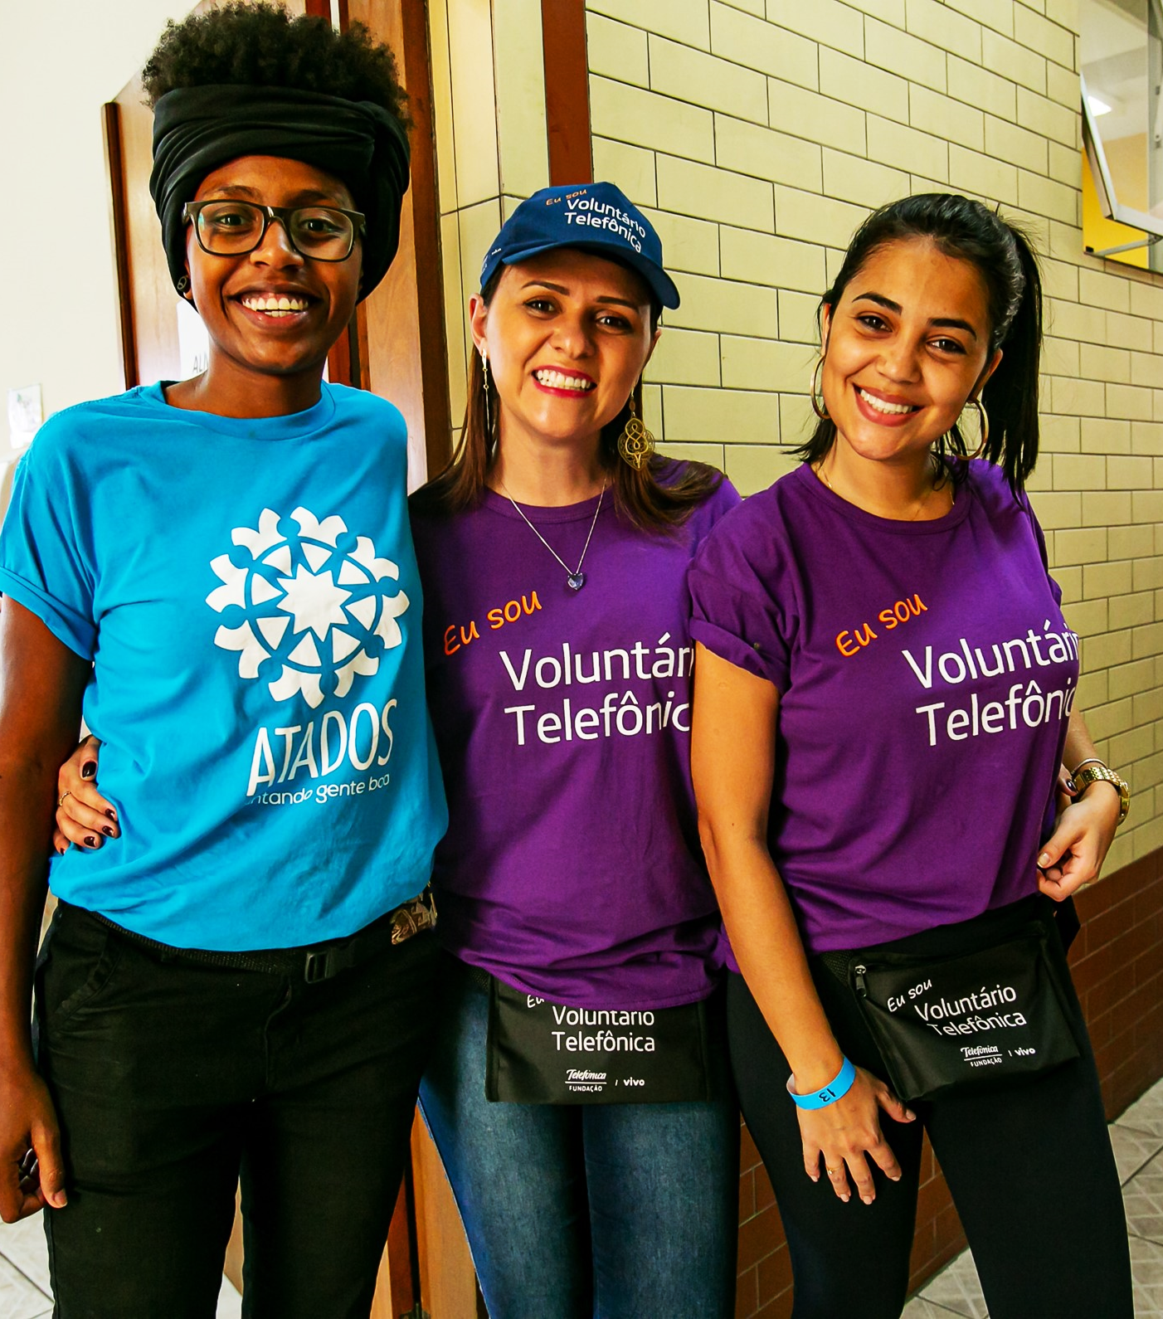
NOVO
POSICIONAMENTO

Slide 6
O contexto da sociedade brasileira e da educação mostram desafios como desigualdade e gap de aprendizagem, ambos agravados na pandemia
A pobreza no Brasil atinge quase metade das crianças e jovens em idade escolar
A aprendizagem básica não é mais suficiente. A sociedade do século XXI já demanda outras competências
Desempenho comparativo do Brasil - PISA 2018, Matemática
9,7 mi de crianças e jovens têm renda abaixo de R$499 e 9,1 mi têm renda abaixo de R$245 (1)
A evasão escolar pode superar os 30% no ensino fundamental 2 e médio nas escolas públicas (3)
O Brasil está entre os piores no PISA (em matemática, linguagem e ciências. O gap entre ricos e pobres é de quase 90 pontos (2)
A partir de 2023, serão avaliadas competências socioemocionais
Em 2025, eles serão avaliados pela capacidade de aprender na sociedade digital (ex: pensamento crítico, uso de tecnologia e auto-gestão) ⁽⁴⁾
China
o
1° (591)
Singapura
o
2° (569)
Taipei Chinês
o
3° (531)
Japão
o
4° (527)
Média OECD
o
489
Espanha
o
30° (481)
Brasil
o
73° (384)
República Dominicana
o
78° (325)
(1) Cenário da Infância e Adolescência no Brasil 2021, Fundação Abrinq (Dados do Observatório da Infância e da Adolescência e da PNAD Contínua 2020, IBGE) / (2) OCDE, PISA 2018 / (3) Banco Mundial, 2020 / (4) OECD PISA 2022, What´s Next.
Notes:
1% da população mais rica concentra renda maior que a soma dos 50% mais pobres (1)
Links: a83d84cb-en.pdf (oecd-ilibrary.org) e PISA 2022: Mathematics Framework (oecd.org)

Slide 7
O Brasil avançou em políticas públicas para a digitalização da educação, mas há desafios de infraestrutura e formação docente para ter impacto na aprendizagem
Há políticas públicas que somadas preveem R$8,5 bi para conexão de escolas, alunos e professores:
Bolsas conexão R$3,5Bi
Edital 5G R$3,1Bi
Novo FUST R$1,2Bi
Programa Internet Brasil R$640M (Min. Comunicações)
PIEC – Programa de Inovação Educação Conectada
Embora as diretrizes curriculares contemplem as competências digitais desde 2010, pouco se avançou neste campo

Slide 8
Para enfrentar esses desafios, criamos 4 direcionadores para a nova estratégia da Fundação que são a base para o Planejamento Estratégico
Direcionadores
Foco em uma causa estruturante
Abraçar a causa da Digitalização na Educação Pública de ‘ponta a ponta’ para o desenvolvimento das competências digitais, começando do STEM no ensino fundamental e chegando às Tecnologias Digitais no Ensino Médio.
Impacto para além do output
Visão de outcome e abrangência nacional que garantam a qualificação de professores, aprendizado dos jovens e implementação de projetos a serviço da causa da Digitalização da Educação.
Atuação sistêmica de ‘ponta a ponta’
Programas, advocacy e suporte a ações estruturantes que impulsionem a Digitalização na Educação em linha com a política pública, usualmente em coalizão.
Pessoas certas nos lugares certos
Times que atuam de forma multidisciplinar, com mais expertise em políticas públicas e com mais foco em tecnologias digitais na educação
Times que atuam de forma multidisciplinar, com mais expertise em políticas públicas e com mais foco em tecnologias digitais na educação

Slide 9
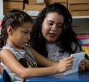
Desenvolver competências digitais para fins pedagógicos em professores de Ensino Fundamental e Médio
E definimos
01
4
objetivos estratégicos
Garantir o desenvolvimento de competências digitais nos estudantes de Ensino Fundamental e Médio
02
Apoiar secretarias de educação no desenvolvimento de políticas públicas para à adoção qualificada de tecnologia nos Ensinos Fundamental e Médio
03
Ser reconhecida como uma organização que contribui com o avanço concreto no desenvolvimento de competências digitais para a melhoria da aprendizagem
04

Slide 10
Mudança de atuação da FTV no ciclo 2022 - 2024
Uma mudança de mindset fortalecerá nosso propósito, através da execução dos nossos projetos, bem como nossa atuação com advocacy
ATUAL
PROPOSTA
Fundação focada na implementação de projetos e iniciativas próprias (ex: Aula Digital e Escolas Conectadas)
Participação em políticas públicas e advocacy de forma indireta (ex: financiando o Todos pela Educação)
Visão de output, indicadores para monitor nossos projetos
Equipe focada na gestão de projetos com competências ligadas a PMO
Fundação mantém a implementação de projetos, porém alinhados aos novos objetivos estratégicos
Atuação direta em advocacy e apoio à implementação de políticas públicas para desenvolver competências digitais de professores e alunos
Desenvolvimento de estudos e pesquisas em conjunto com o time de pesquisa da Vivo e parceria com think tanks da educação
Visão de outcome e abrangência nacional que garantam a qualificação de professores e aprendizado dos jovens
Time multidisciplinar com maior domínio do tema de tecnologia na educação, políticas públicas e gestão de projetos

Slide 11
CIÊNCIA
DE DADOS

Slide 12
DESENVOLVEMOS UM CURRÍCULO TÉCNICO DE CIÊNCIA DE DADOS
PARA AS ESCOLAS PÚBLICAS
OBJETIVO: Democratizar a formação em dados para os alunos da rede pública de ensino, apoiando o desenvolvimento de competências digitais e ampliando as oportunidades de empregabilidade.
CONTEXTO
O QUE OFERECEMOS
Déficit de 530M vagas disponíveis na área de dados (*)
O desemprego entre os jovens está em 33% (2,5x a média nacional)
A Reforma do Ensino Médio prevê a ampliação da formação técnica e inserção de tecnologia no currículo
Currículo Referência e apoio ao processo de formalização
Assessoria à Implementação e biblioteca básica para as redes de ensino piloto
Materiais de referência para a Formação docente em parceria com as redes piloto
PILOTO
Santa Catarina
Mato Grosso do Sul
Espírito Santo
980 escolas
220M estudantes
410 escolas
93M estudantes
430 escolas
120M estudants
(*) Fonte: BRASSCOM, INSPER E FGV

Slide 13
PROGRAMA DE
VOLUNTARIADO

Slide 14
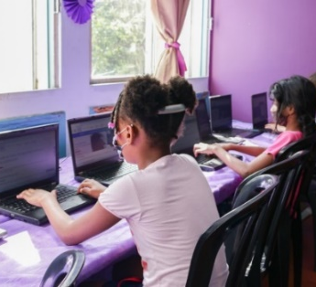
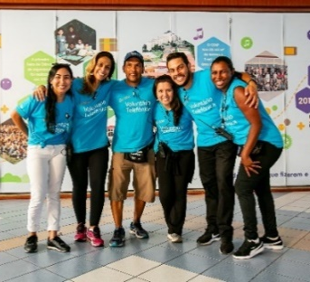
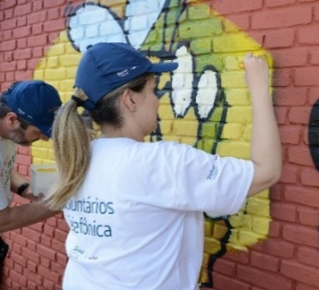
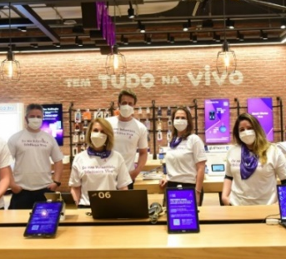
Objetivos
Voluntariado a serviço da educação pública;
conectar o Programa de Voluntariado aos projetos de educação da Fundação.
Estratégicos
01
Há 4 objetivos que foram base para o Planejamento Estratégico do Programa de Voluntariado
Oferecer um calendário contínuo de ações diversificadas, pautadas no pilar VivoSustentável: educação, sustentabilidade e diversidade.
02
Concretizar o retorno das ações presenciais, valorizando a interação de voluntários com beneficiários e proporcionando uma experiência social completa.
03
Fortalecer a relação com a Vivo para novas parcerias em Ações Cross – Vivo Valoriza, Recicle com Vivo, DVT em Lojas etc.
04

Slide 15
Obrigado!

